Slide 1











KHỞI ĐỘNG: NHÌN HÌNH BẮT CHỮ

Slide 2


Luật chơi
- Nhìn vào các hình ảnh, chi tiết sau đây và cho biết các hình ảnh đó khiến con nhớ đến truyện ngụ ngôn nào?
- HS có 10s để suy nghĩ và trả lời.
- Trả lời đúng 1 câu được cộng 5 điểm.

Slide 3
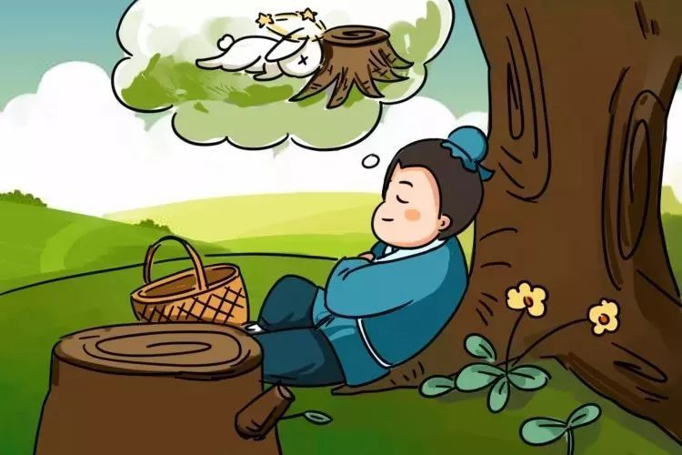

Câu 1
Ôm cây đợi thỏ

Slide 4
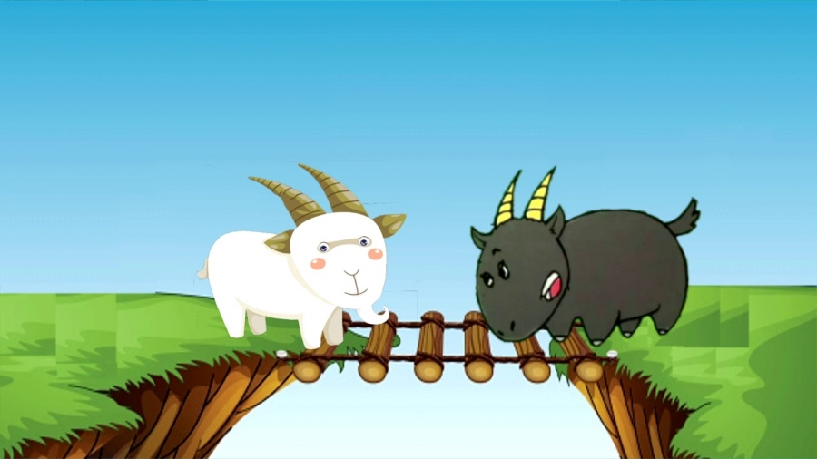
Câu 2
Hai con dê qua cầu

Slide 5
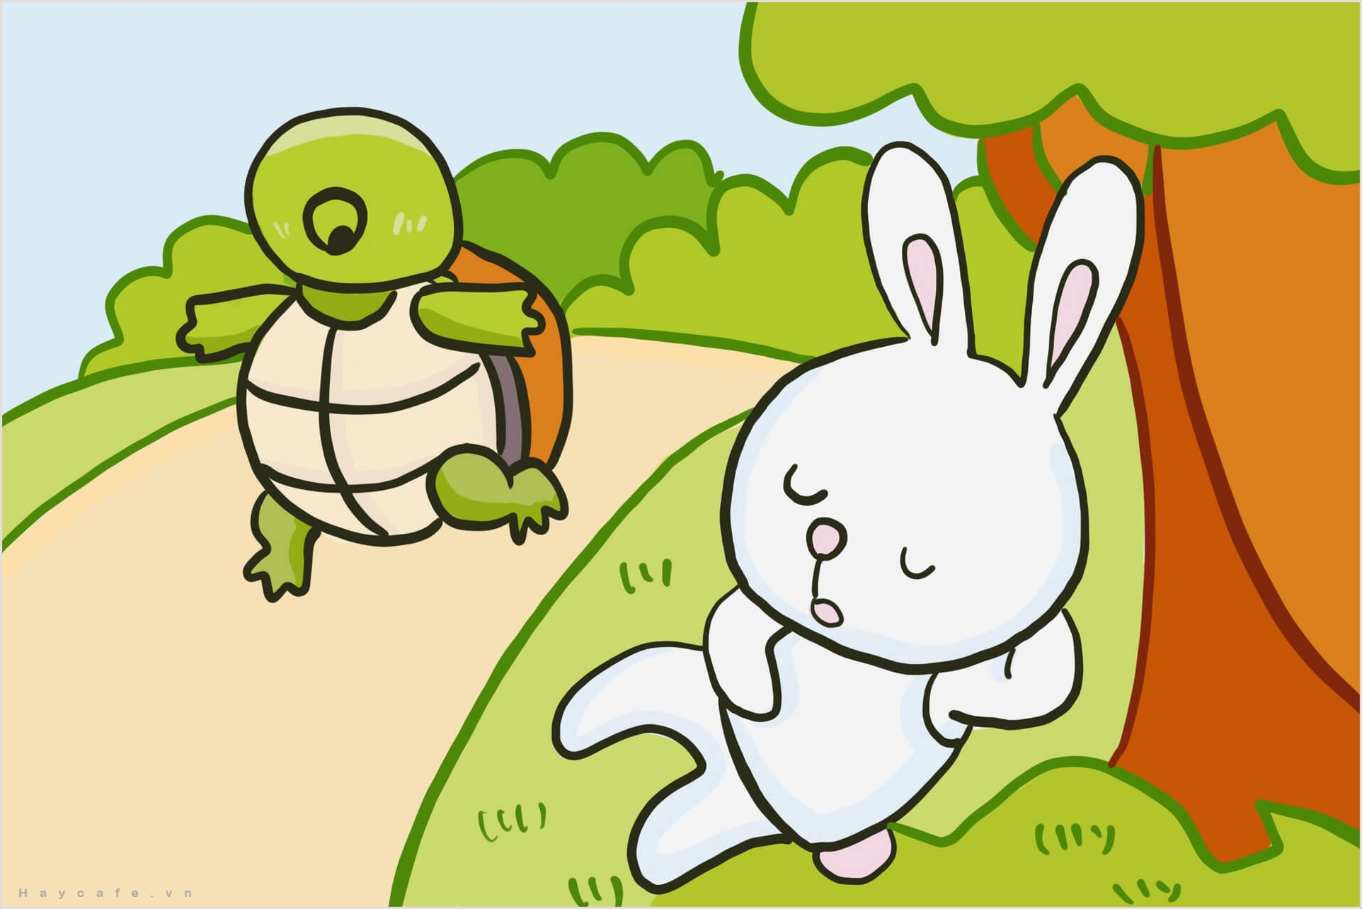
Câu 3
Rùa và thỏ

Slide 6
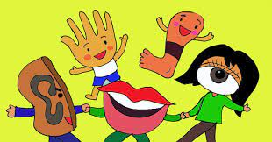
Câu 4
Chân tay tai mắt miệng

Slide 7
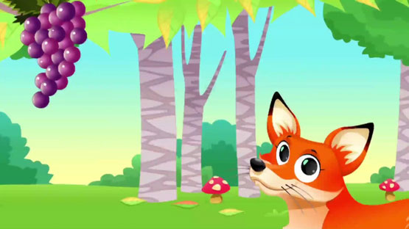
Câu 5
Con cáo và chùm nho

Slide 8




Nói và nghe:
Kể lại một truyện ngụ ngôn

Slide 9


I. Yêu cầu cần đạt
của hoạt động nói
Biết kể
lại được
một
truyện
ngụ
ngôn
Nêu được ý nghĩa của câu truyện
Chia sẻ được cảm xúc của mình

Slide 10


Nêu các bước tiến hành bài nói?
nói

Slide 11
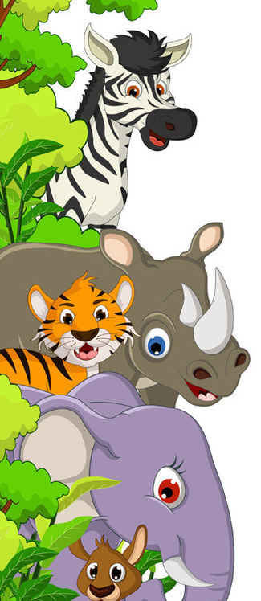
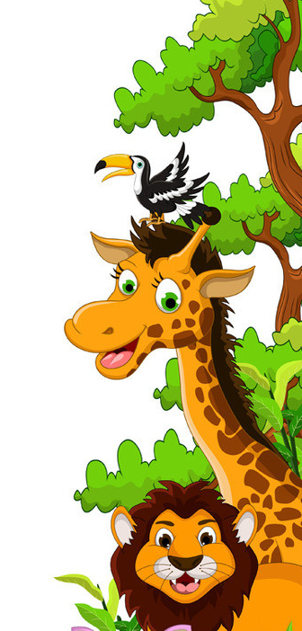
II. Các bước chuẩn bị bài nói
1. Trước khi nói
Bước 1. Chuẩn bị nội dung nói theo những gợi dẫn sau
Chọn truyện ngụ ngôn em thích.
Nắm được cốt truyện, tóm lược ngắn gọn nội dung truyện theo trình tự.
Lưu ý những chi tiết đặc sắc, sinh động.
Sáng tạo thêm những cách diễn đạt cho sinh động nhưng vẫn đảm bảo cốt truyện gốc.
Tìm hiểu ý nghĩa của truyện hoặc bài học rút ra từ câu chuyện.
Bước 2. Tập luyện
- Tập nói cá nhân.
- Tập nói trước nhóm.

Slide 12










2. Khi nói
Yêu cầu nói:
+ Nói đúng mục đích (kể lại một truyện ngụ ngôn).
+ Nội dung nói có mở đầu, có kết thúc hợp lí.
+ Nói to, rõ ràng, truyền cảm.
+ Điệu bộ, cử chỉ, nét mặt, ánh mắt… phù hợp.

Slide 13

3. Sau khi nói
Nghe nhận xét
Trao đổi, rút kinh nghiệm, điều chỉnh bài nói

Slide 14
III. THỰC HÀNH

Slide 15
 | Tiêu chí | Đánh giá
 |  | Tốt (2 đ) | Khá (1 đ) | Chưa đạt (0 đ)
Nội dung thuyết trình | 1. Nêu được tên câu chuyện, đúng thể loại
 | 2. Kể đầy đủ các sự việc theo trình tự
 | 3. Bố cục (Mở đầu, diễn biến, kết thúc...)
 | 4. Bài học rút ra
 | 5. Câu chuyện có sự sáng tạo, thú vị
Tác phong | 6. Giọng nói to, rõ, tự tin
 | 7. Giọng điệu truyền cảm, thay đổi phù hợp theo nội dung câu chuyện.
 | 8. Sử dụng ngôn ngữ cơ thể (điệu bộ, động tác, khẩu hình, nét mặt) phù hợp.
9. Sử dụng phương tiện hỗ trợ (powerpoint, video, tranh ảnh...)
10. Trả lời được câu hỏi khán giả đặt ra
Tổng (tối đa 20 điểm)

Slide 16

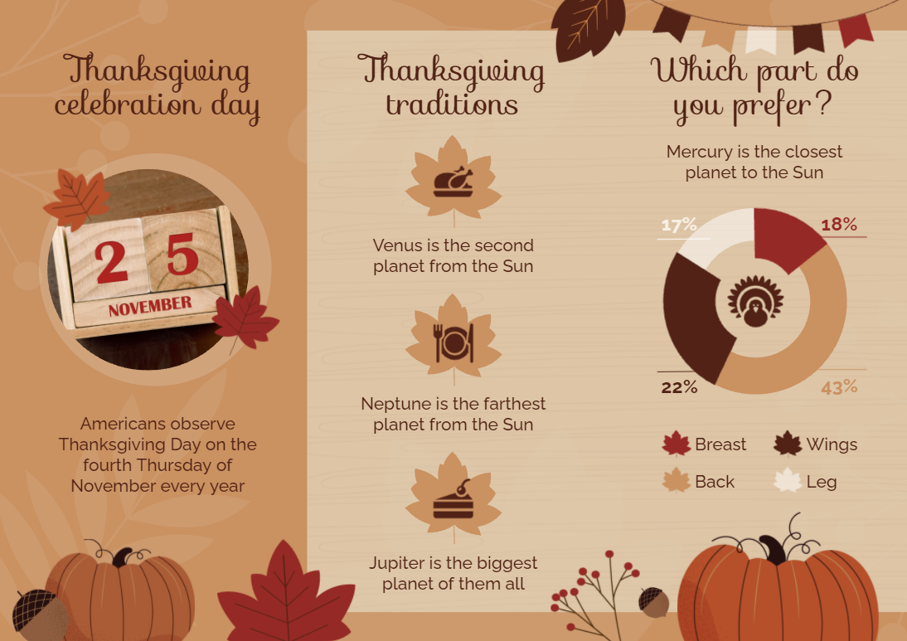
4. Tổng kết – Đánh giá

Slide 17

TẠM BIỆT CÁC CON

